Slide 1
Bài 14: Ch ch Kh kh
Notes:
更多模板请关注：https://haosc.taobao.com

Slide 2



Tiết 1

Slide 3

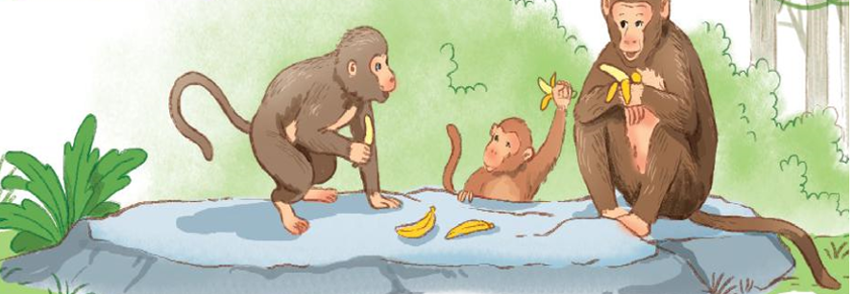
Mấy chú khỉ ăn chuối

Slide 4

kh

Slide 5
ch

Slide 6
ch
kh
ch | u
kh | i
chú
khỉ
chè chỉ chợ
khế kho khô

Slide 7

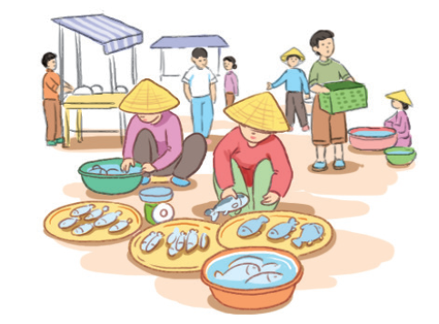
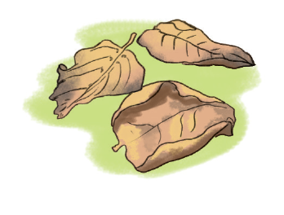
lá khô
chú khỉ
chợ cá

Slide 8




Viết bảng

Slide 9
Tiết 2

Slide 10


3
Tập viết
ch
ch
kh
kh
chú khỉ

Slide 11

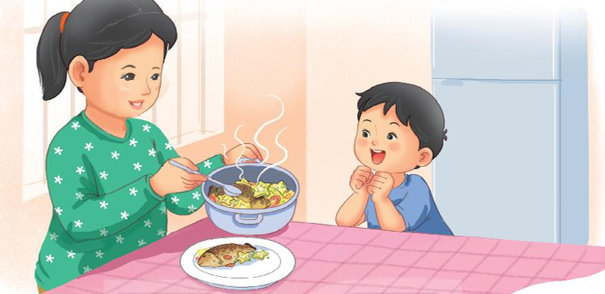
Chị có cá kho khế

Slide 12

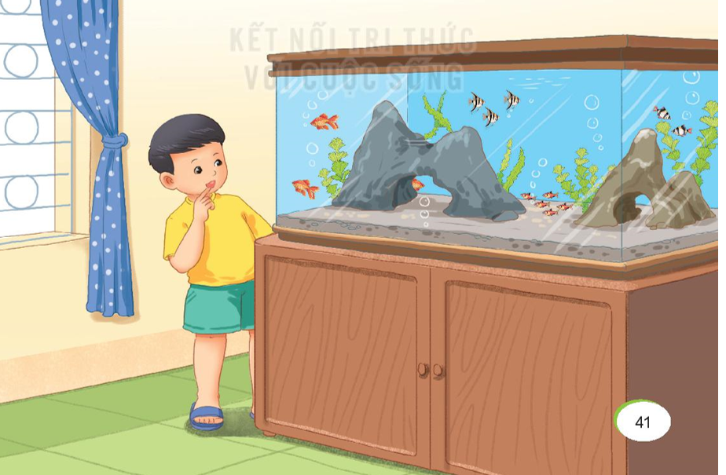
Cá cảnh

Slide 13


CỦNG CỐ BÀI HỌC
Hôm nay các con học âm gì?
Về nhà ôn lại bài đã học

